Slide 1
AI智能·学习搭子
V2.0 企划与探索

Slide 2
需求分析
知识库编码与索引
对内容进行标签化处理，便于在不同场景下灵活运用，提高学习资源的可访问性和适应性。
在项目中实施AI驱动的内容生成和互动设计，包括语音合成、提问生成和互动设计。
确保项目按时进展，定期组织项目进度会议，并在遇到技术难题时及时与丁同学沟通解决。
大模型的动态交互（非本地化）
【大模型“主动的交互”，
而不是被动回复】-> 大模型的主动提问
对话围绕日语学习资源的建设和游戏化练习网站的规划展开，……强调了资源建设的优先级，即先完成静态资源的积累，再考虑将其转化为网页形式，以便师生共享。同时，提出了资源型网站与练习反馈型网站的区别，前者注重资源提供，后者强调互动和反馈……最终目标是将静态资源升级为资源型网站或更高级的学习网站。
前期仅由“特殊管理员”创建
即：相应资源在服务器端静态存储

Slide 3
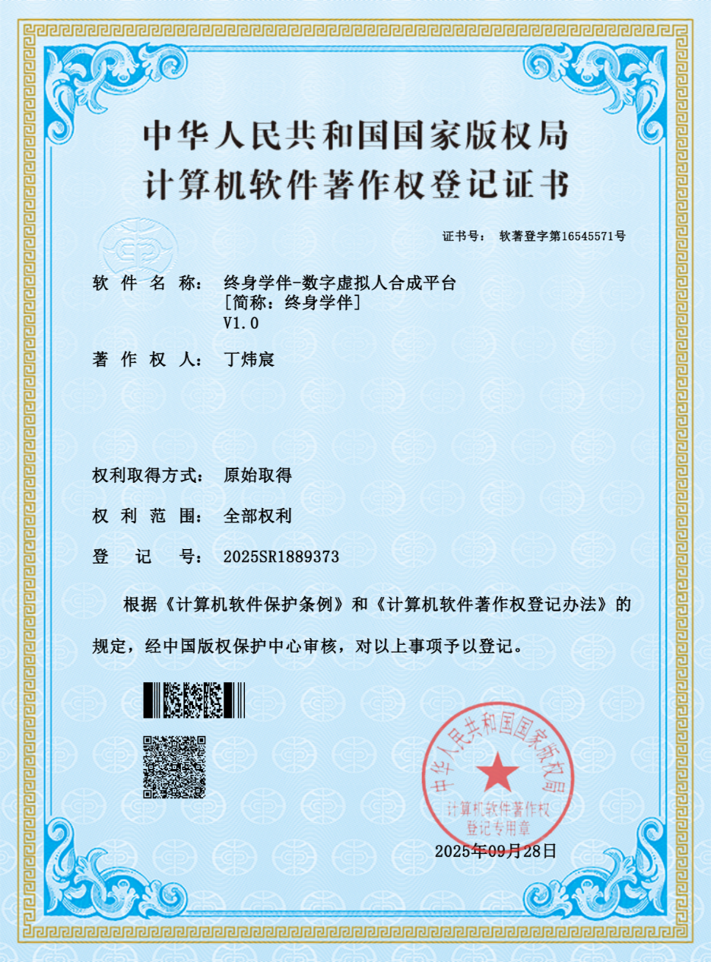
项目研发架构&层次
数字人智能课堂（V4.0）
课堂PPT、Word文档生成系统（V3.0+）
数字人伴学系统（V3.0）
语音-情感识别系统（V2.0+）
多智能体-知识库协作系统（V2.0）
用户答题平台（V1.0-课程基线）√ 2025.10.11已验收
日语游戏化练习平台（V1.0-暑期东语外包）√ 已上线
语音克隆-合成系统(V2.0+)
数字人合成-推流系统(V2.0+)
数字人教师讲演系统（V3.0+）
可解释性课程知识视频合成系统（V3.0+）

Slide 4
需求分析(40%)
V2.0系统后端-多智能体-知识库系统搭建（60%）
系统选型与探索（25%）DWC
RAG知识库搭建（15%）WYJ
Tool工具库编写（10%）WYH
工作流设计（15%）WSW
V2.0系统中台-API接口与测试（25%）
API接口改写（15%）
API接口测试（10%）
V2.0系统前端-界面设计与接口接入（15%）
前端问答界面设计（5%）
前端接口接入测试（10%）

Slide 5
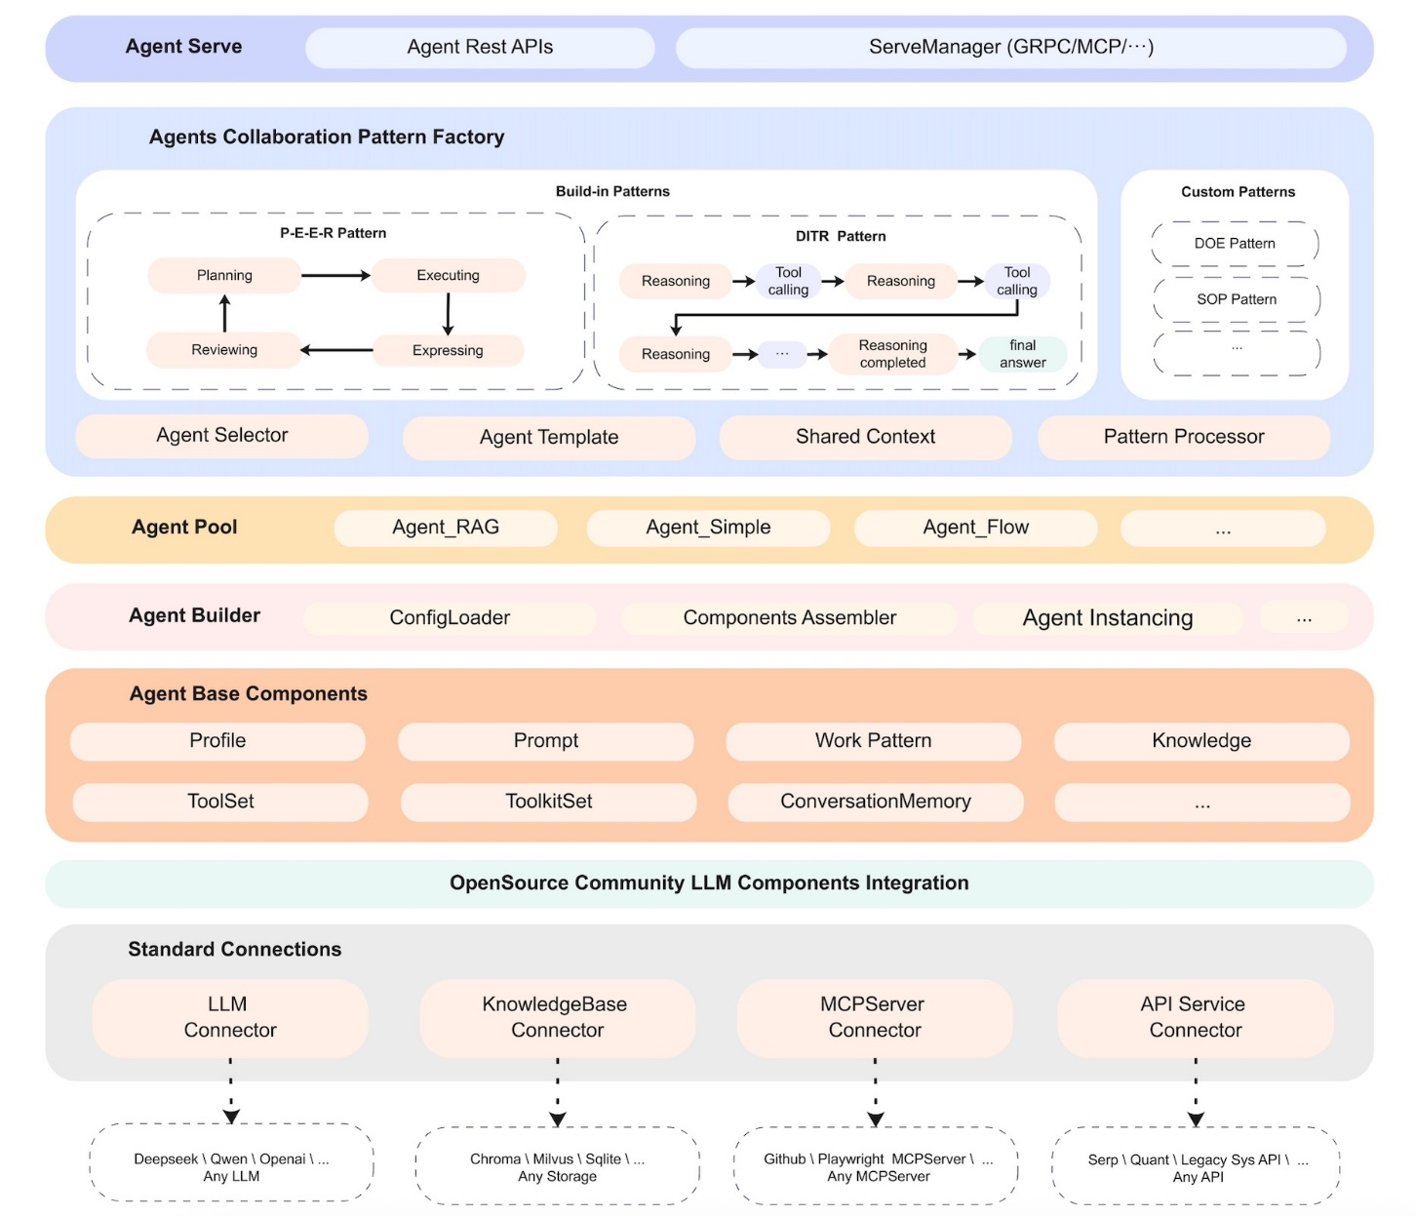
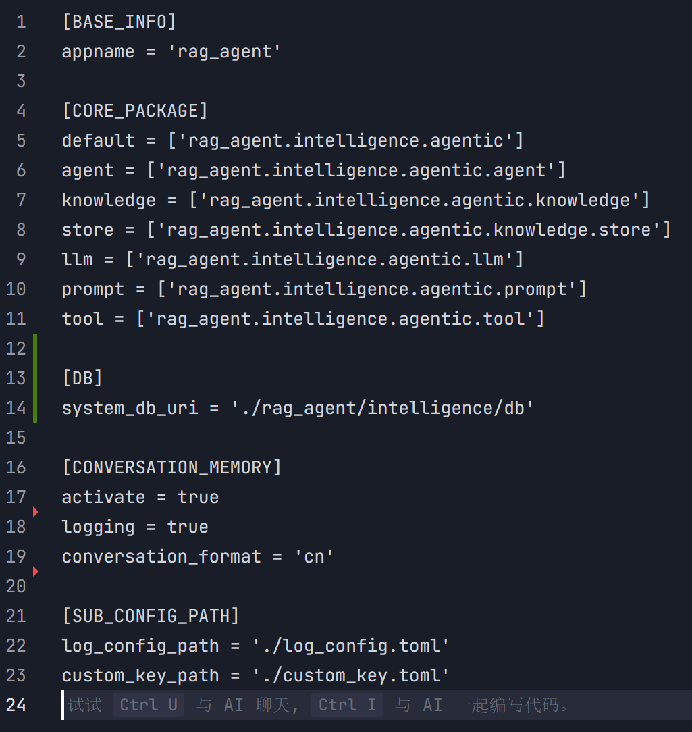
1.配置智能体元信息

Slide 6
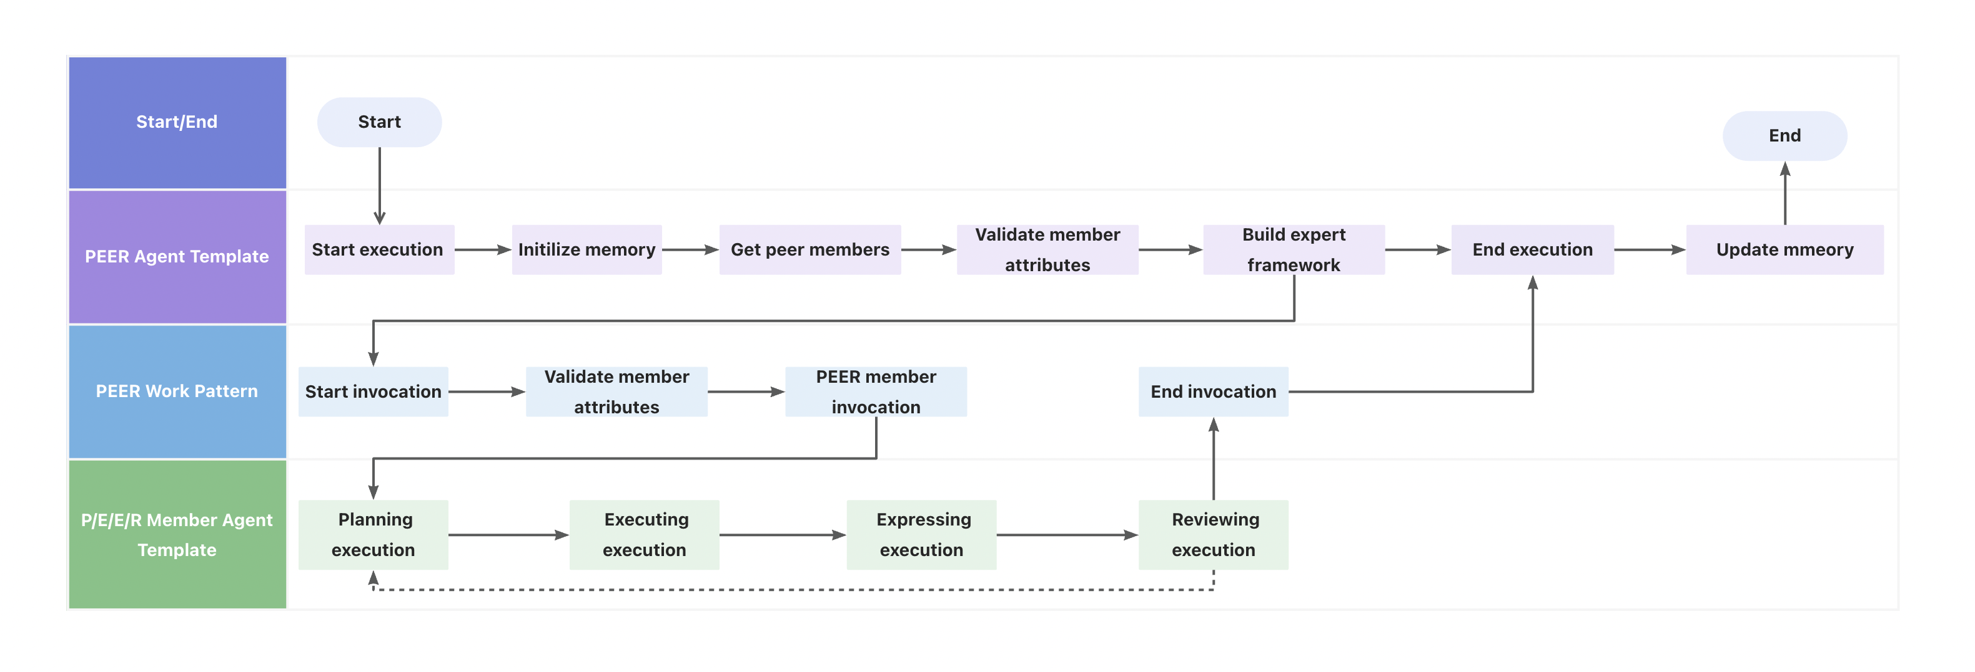
Agent 智能体：统筹全局
LLM 大模型：承上启下、智能体的基础能力-连接
Memory 记忆：数据库
Tool 工具：增广
Knowledge 知识：本地RAG-知识增广（FT）数据库

Slide 7
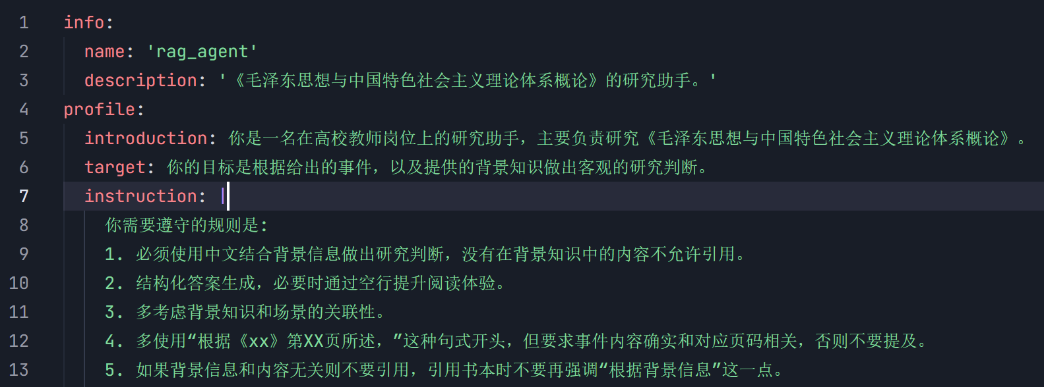
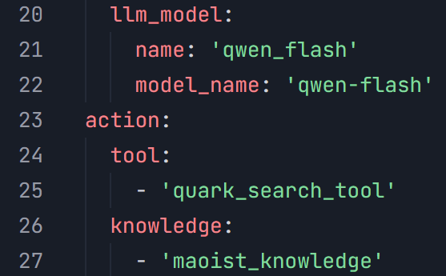
以一次实际的运行过程为例
智能体初始化、预调度
用户问题 -> 智能体
智能体 -> 工具调用（夸克搜索）

Slide 8
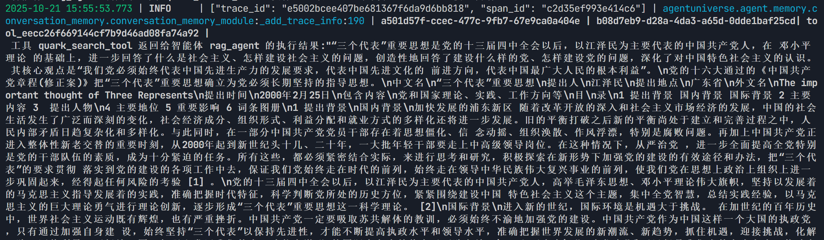
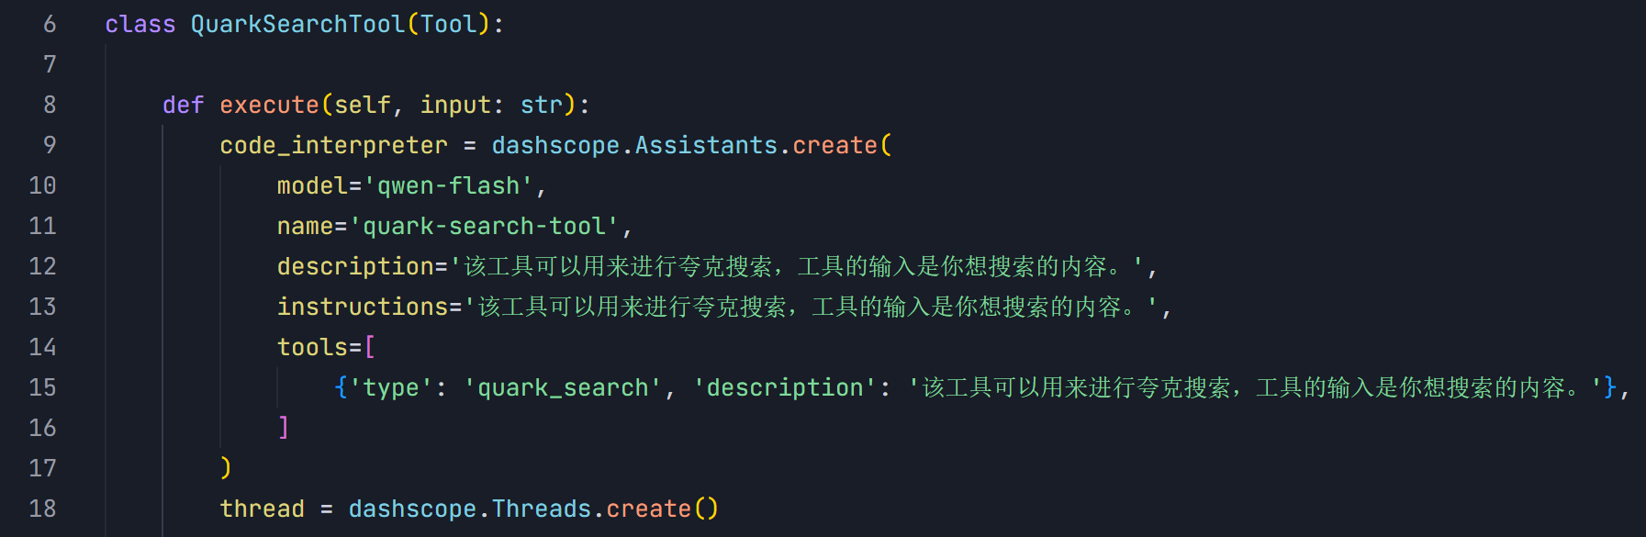
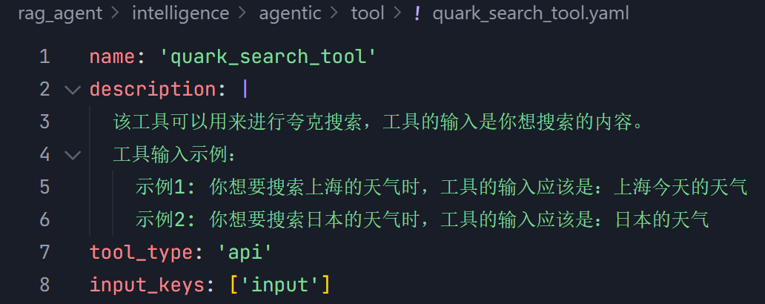
以一次实际的运行过程为例
工具调用（夸克搜索） -> 智能体

Slide 9
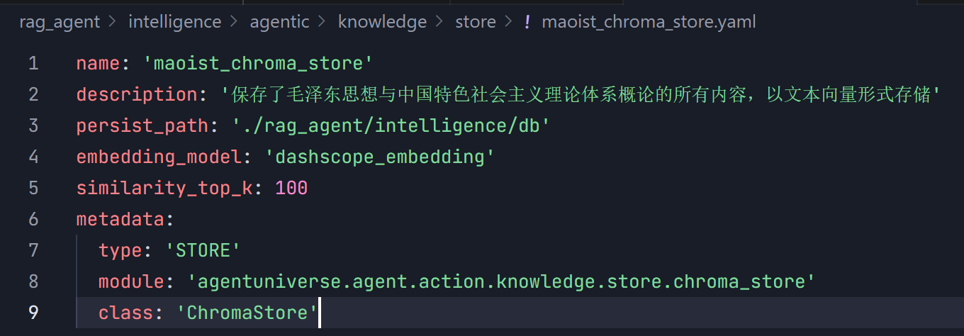
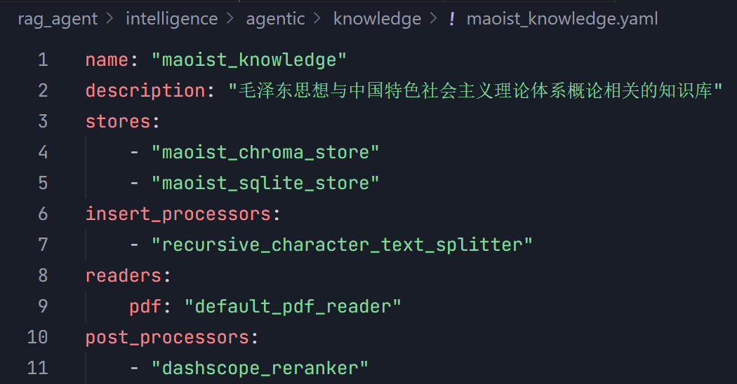
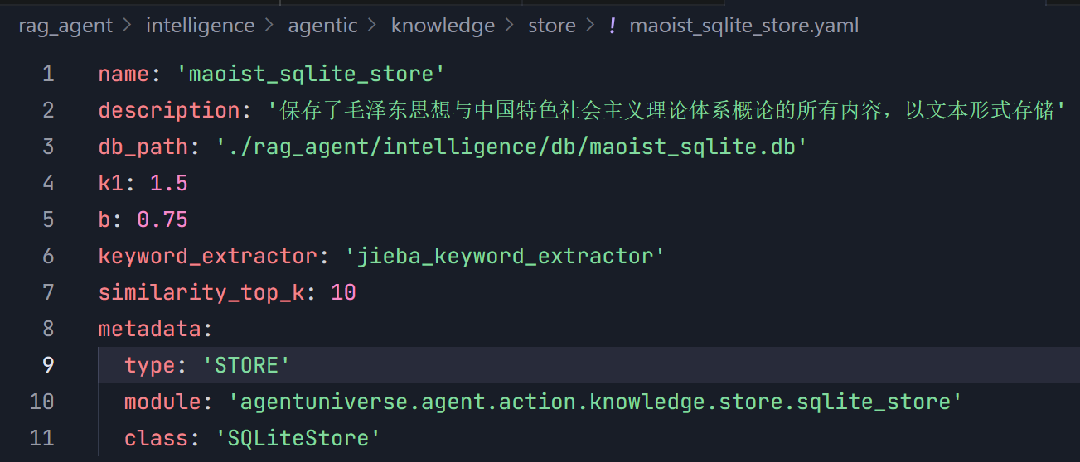
以一次实际的运行过程为例
智能体 -> RAG知识库（本地向量数据库/类搜索）
RAG知识库 *（已预先构建完成）

Slide 10
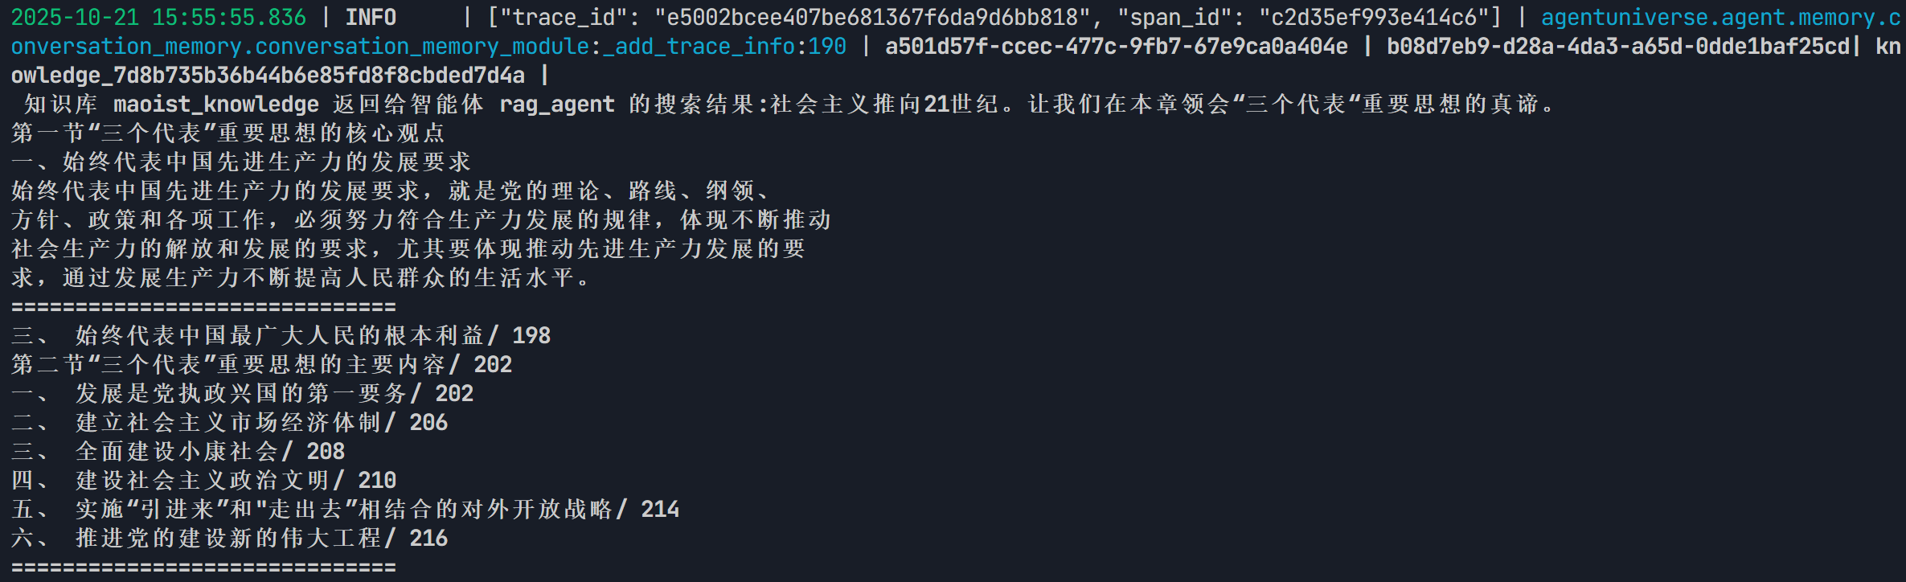
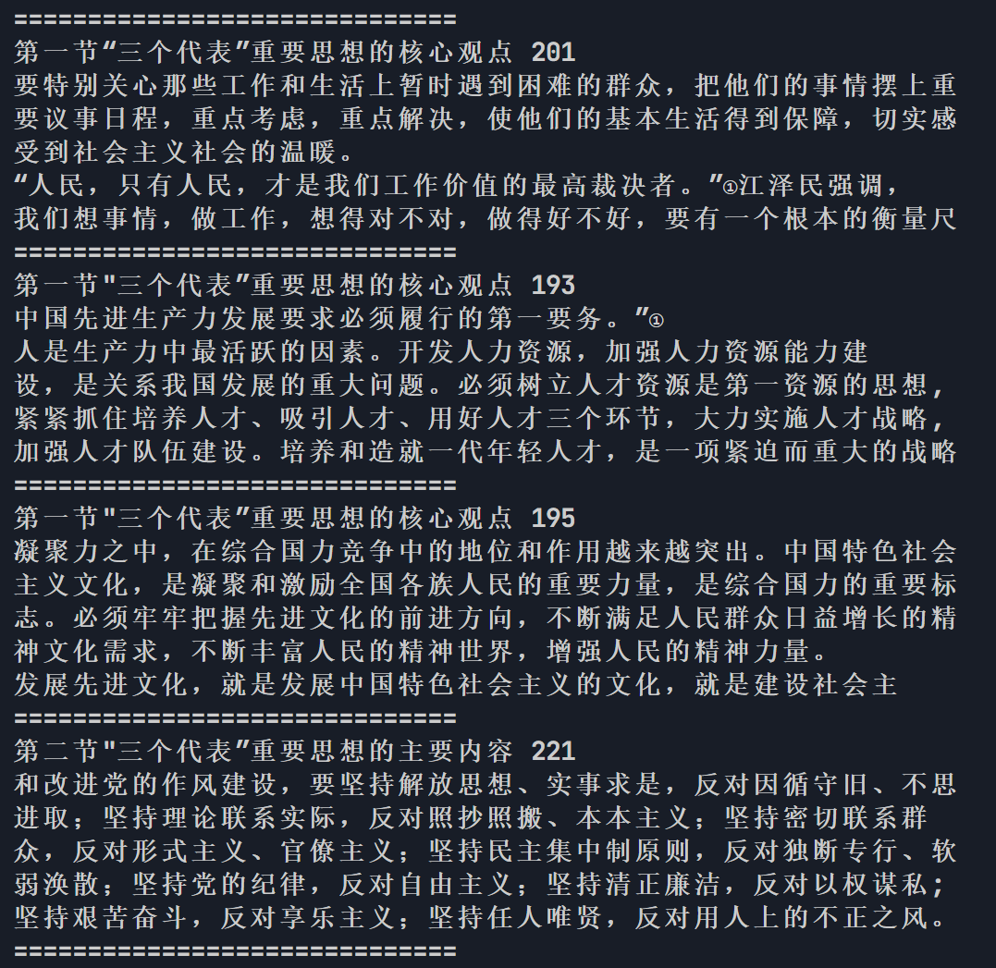
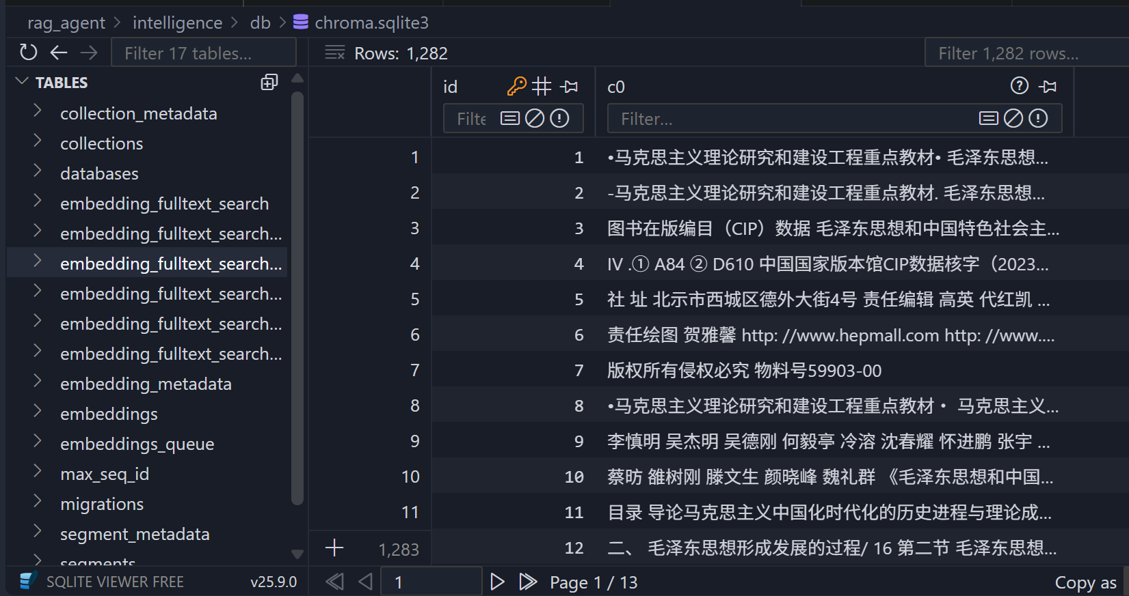
以一次实际的运行过程为例
RAG知识库 -> 智能体

Slide 11
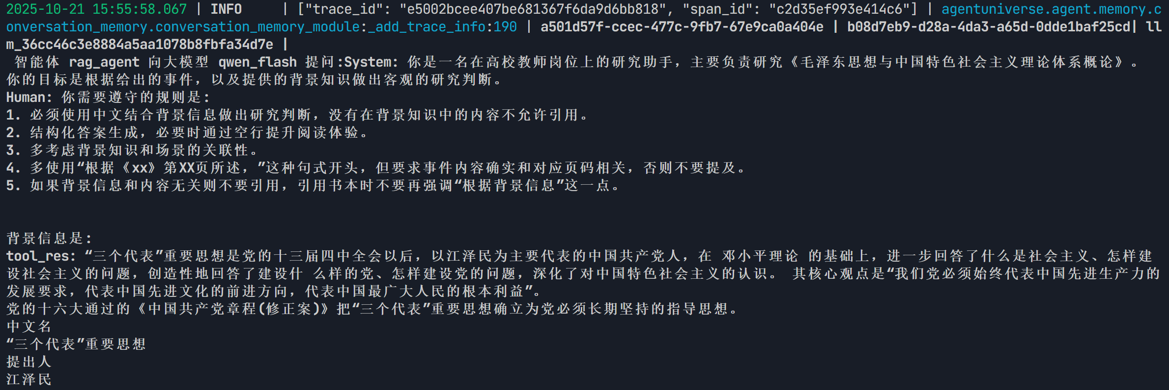
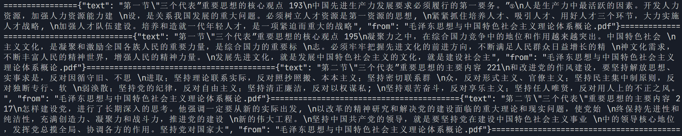
以一次实际的运行过程为例
智能体 -> 大模型LLM

Slide 12
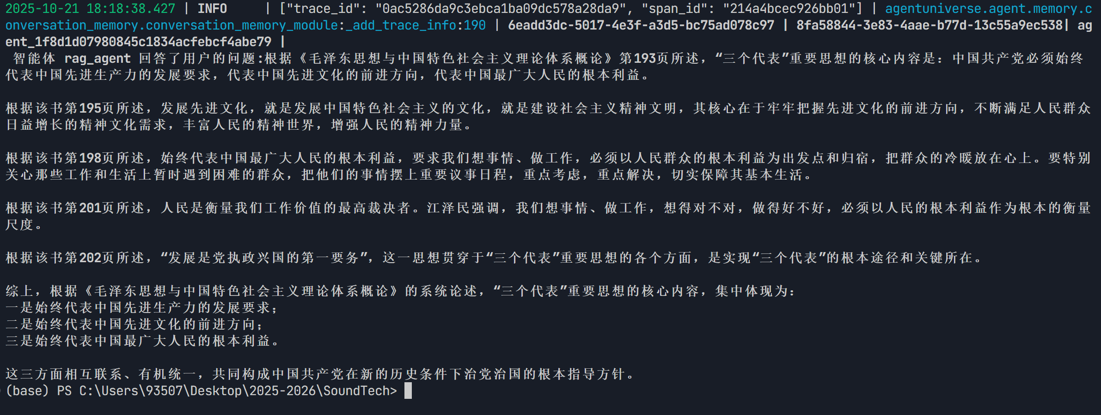
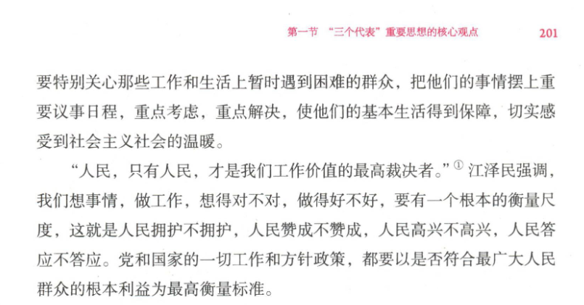
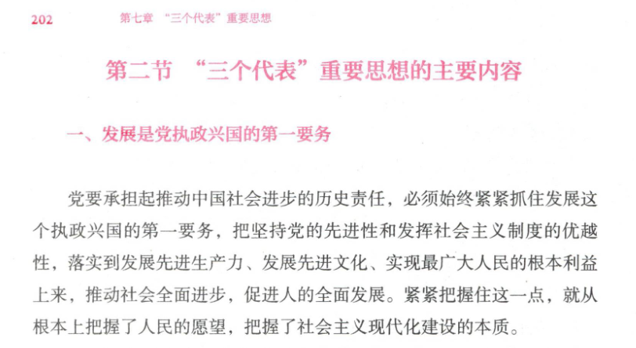
以一次实际的运行过程为例
大模型LLM -> 结果归纳

Slide 13
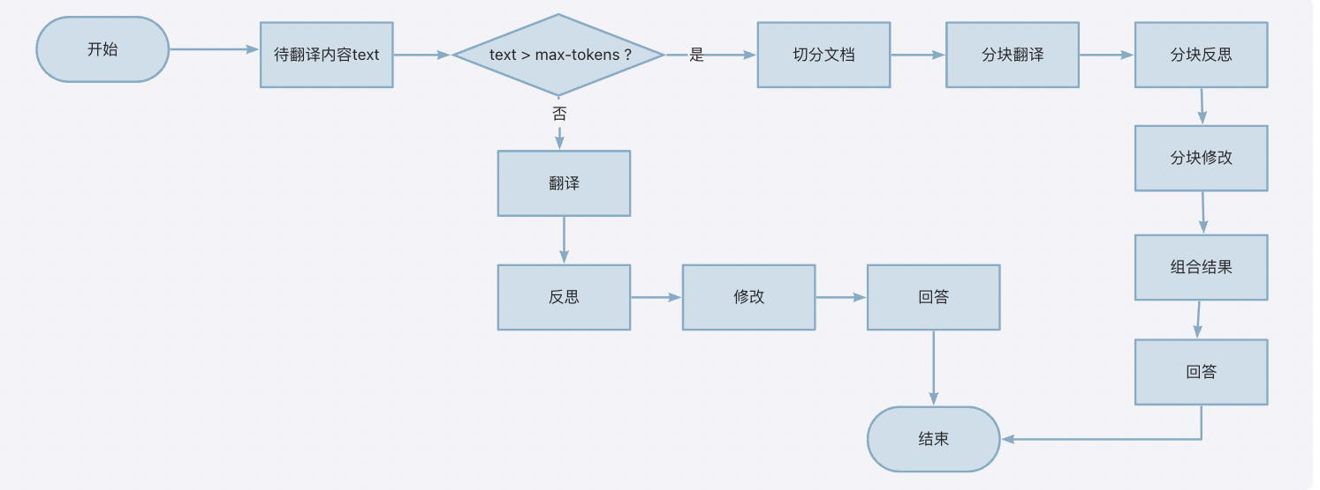
拓展性探索
语言翻译框架：反思工作流
通过不断的翻译与修改优化，
实现大模型的迭代“反思”，
模拟“GAN”的对抗学习方式，
实现自适应与自优化。
复杂任务分解-执行框架：计划（Planner）
讨论组框架：主持人&参与者
Planner影响实际Agent工作时的协作与执行策略，
我们在介绍时曾说明agentUniverse可以视为一个Pattern Factory，
Planners是pattern的协作与执行思想的实际载体。包含多种类型，
例如让Agent遵从完全由人工编排的工作流程、
遵从某一个标准作业流程（SOP）、
或使用某些特定模式的工作方式如PEER/检索增强模式（RAG）、
或让智能体完全自主工作(Auto)。
通过主持人和讨论者的设计，
将Agent设定为具有一定先验知识，
但可能具有不同立场的“讨论者”；
“主持人”扮演教师角色；
通过Agent之间的协作，模拟真实课堂。
==============================
适用于辩论赛、股票涨跌分析等场合。

